Slide 1
Sådan søger du simpelt
Miniguide til SKI-kataloget

Slide 2

Sådan søger du simpelt
Indhold
Introduktion
I denne vejledning får du en kort introduktion til hvordan du foretager en simpel søgning i SKI-kataloget.
Du får bl.a. indblik i brugen af de indlejrede drop-down menuer, hvordan du anvender kombinerede filtre i din søgning samt svar på en række ofte stillede spørgsmål.
Såfremt der mod forventning måtte være uoverensstemmelser mellem denne vejledning og brugen af SKI-kataloget, du har spørgsmål til vejledningen, eller hvis du har brug for hjælp til at søge i SKI-kataloget, så er du velkommen til at kontakte SKI’s kundeservice.
Mere information
Du kan læse mere på forsiden af SKI-kataloget, på skikataloget.ski.dk/ski-kataloget.
Her finder du øvrige vejledninger, der kan hjælpe dig med at bruge SKI-kataloget.
Du er altid velkommen til at kontakte SKI’s e-handels team.
Kontakt
Mail: ehandel@ski.dk
Indholdsfortegnelse
Eksempel iPhone 03
Staten og Kommunernes Indkøbsservice A/S · Zeppelinerhallen, H.C. Hansens Gade 4 · 2300 København S · Telefon +45 33 42 70 00

Slide 3
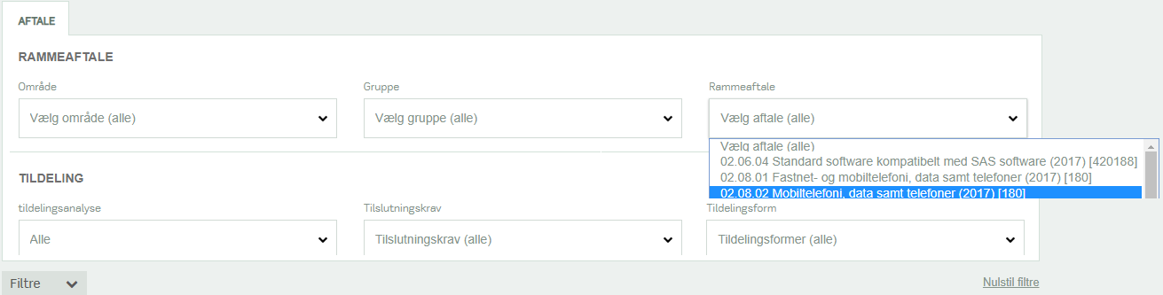


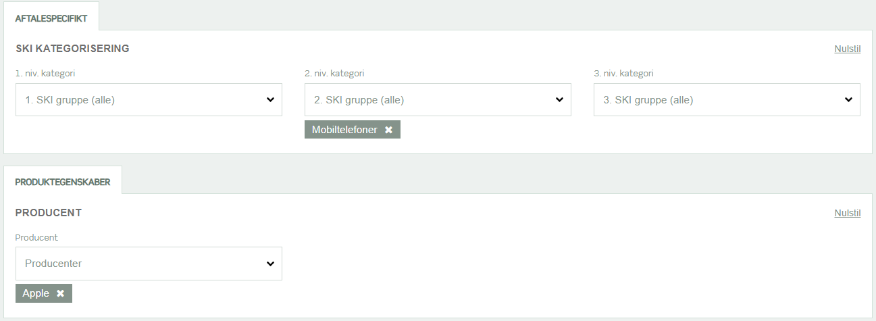
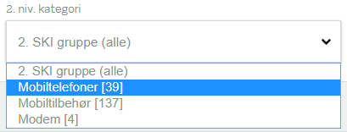
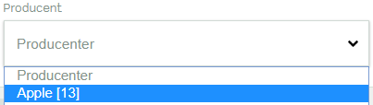
Sådan søger du simpelt
Eksempel iPhone
Start med enten at vælge den eller de rammeaftaler, som du vil benytte dig af
Det er muligt at vælge mere end én aftale, ved at anvende drop-down menuen igen, efter hvert valg
Tryk herefter på fanen ”Filtre”
Du har nu mulighed for at lægge yderligere filtre på din søgning, for at indsnævre resultatet, herunder:
Produktkategorisering
Aftalespecifikt
Leverandørspecifikt
Produktegenskaber
Når vi leder efter en iPhone, så giver det mening at:
Vælge ”Mobiltelefoner” under Aftalespecifikt > SKI kategorisering > 2. niv. kategori
Bemærk! På aftalen 02.08.02 anvendes 3 niveauer til nogle underkategorier af telefoner, så det giver ikke værdi at vælge disse, hvis vi vil have alle iPhones med
Vælg ”Apple” under Produktegenskaber > Producent
Leverandør kan også sættes som filter, for at indsnævre resultatet yderligere
Vi er endt med 13 produkter (8 TDC, 5 Telenor)
  1
  2
  1
  2
  3
  3
  4
  4
Staten og Kommunernes Indkøbsservice A/S · Zeppelinerhallen, H.C. Hansens Gade 4 · 2300 København S · Telefon +45 33 42 70 00

Slide 4
Find flere miniguides og videoer på skikataloget.ski.dk/ski-kataloget

